Slide 1
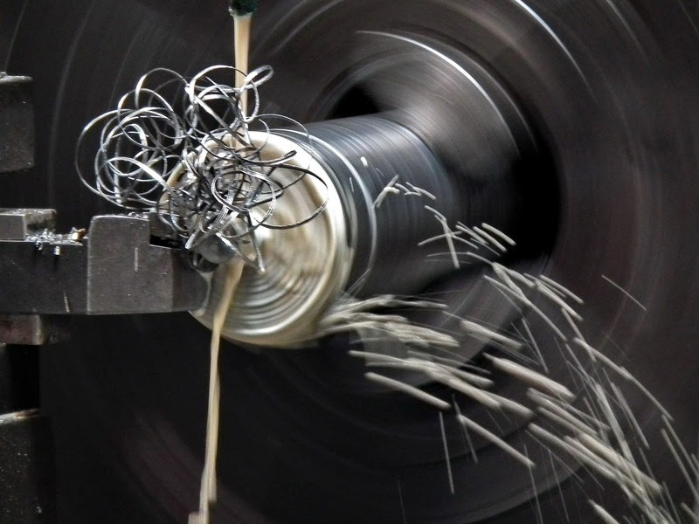
Usinagem
Professor: Nathan Ludwig Prust
Esta Foto de Autor Desconhecido está licenciado em CC BY-NC-ND

Slide 2
HISTÓRIA DA USINAGEM
Os primeiros processos de usinagem datam desde 6000 A.C.;
Surgem os primeiros tornos, ainda na idade do bronze, em 1000 a.c.;
Em 1900 no século XX, quando o americano Frederick Winslow Taylor descobriu o aço rápido;
Aço rápido;
Esta Foto de Autor Desconhecido está licenciado em CC BY-NC-ND

Slide 3
O QUE É PROCESSOS DE USINAGEM
A usinagem é um processo que vai desde a fabricação de peças para automóveis até a cópia de uma chave.
Usinagem é o processo de remoção de material de uma peça em forma de cavaco.
Esta Foto de Autor Desconhecido está licenciado em CC BY-NC-ND

Slide 4
PROCESSOS DE USINAGEM
Aplainamento;
Torneamento;
Fresamento (ou fresagem);
Furação;
Brochamento;
Serramento.
Esta Foto de Autor Desconhecido está licenciado em CC BY-NC-ND

Slide 5
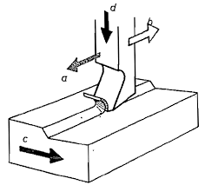
Aplainamento
O aplainamento consiste em obter superfícies planas, em posição horizontal, vertical ou inclinada;
Esta Foto de Autor Desconhecido está licenciado em CC BY-NC-ND

Slide 6
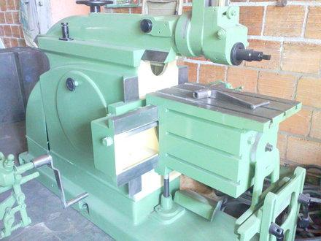
Aplainamento
Esta Foto de Autor Desconhecido está licenciado em CC BY-NC-ND

Slide 7
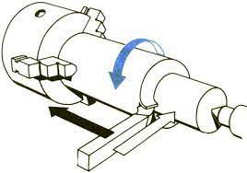
Torneamento
Este processo baseia-se no movimento da peça em torno de seu próprio eixo.
Esta Foto de Autor Desconhecido está licenciado em CC BY-NC-ND

Slide 8
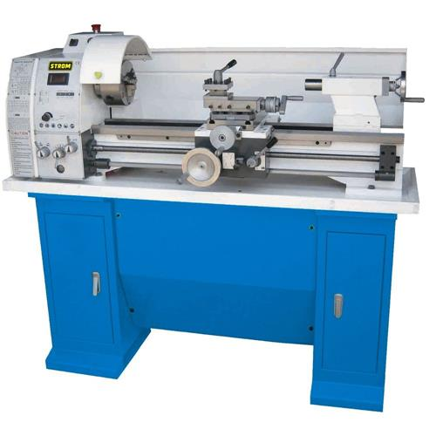
Torneamento
Esta Foto de Autor Desconhecido está licenciado em CC BY-NC-ND

Slide 9
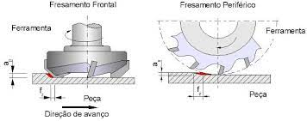
Fresamento
Fresamento é um processo de usinagem para criar engrenagens, estriados e coroa de comando.
Esta Foto de Autor Desconhecido está licenciado em CC BY-NC-ND

Slide 10
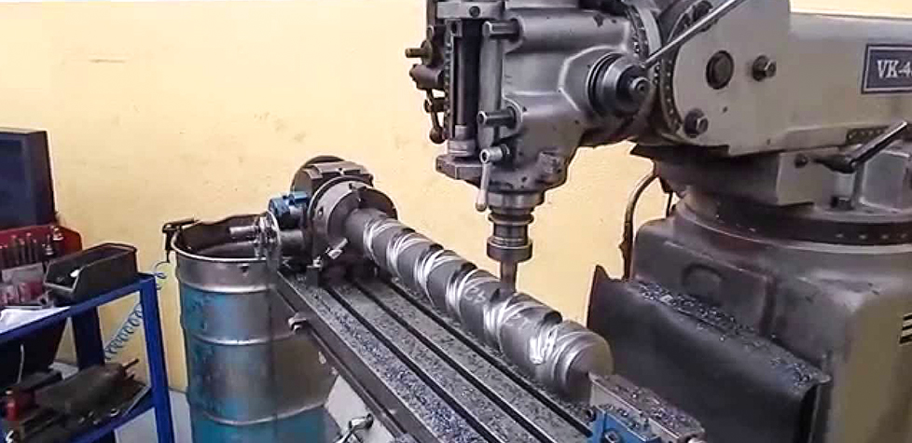
Fresamento
Esta Foto de Autor Desconhecido está licenciado em CC BY-NC-ND

Slide 11
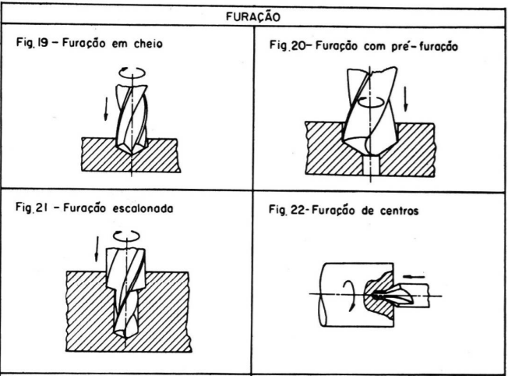
Furação
A Furação é a operação de usinagem que tem por objetivo abrir, alargar ou acabar furos em peças.
Esta Foto de Autor Desconhecido está licenciado em CC BY-NC-ND

Slide 12
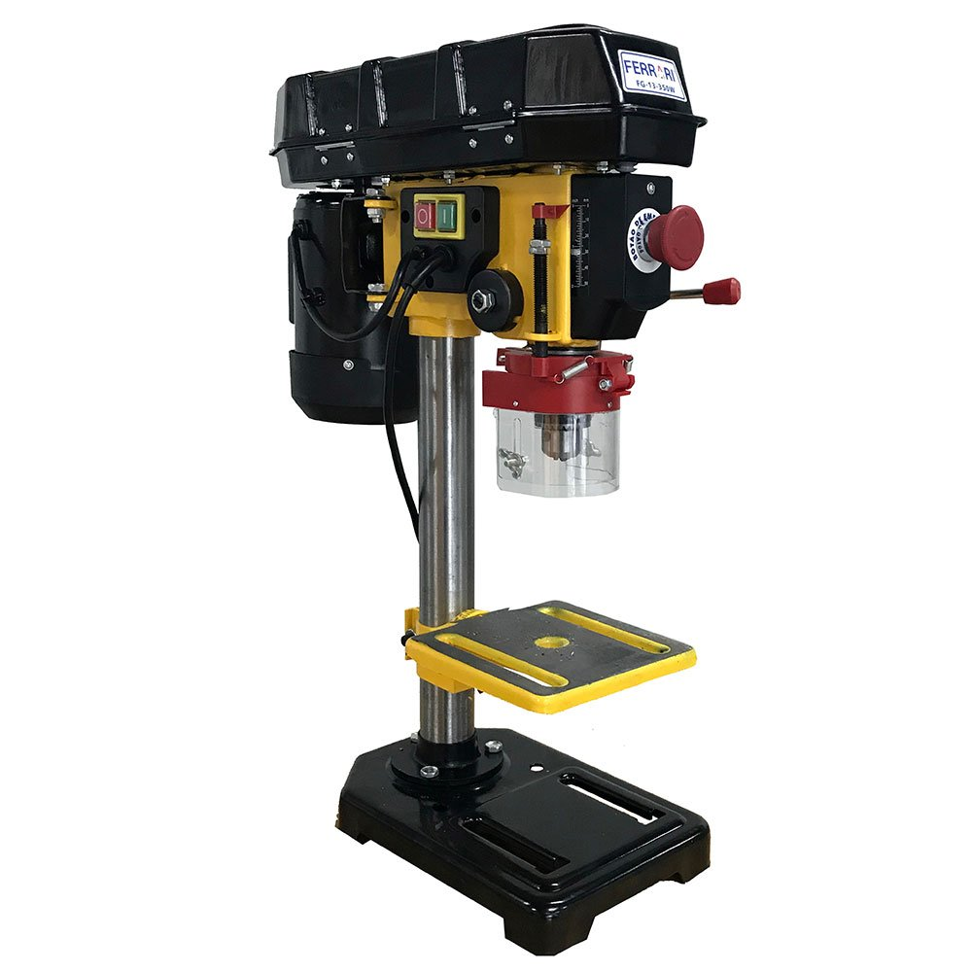
Furação
Esta Foto de Autor Desconhecido está licenciado em CC BY-NC-ND

Slide 13
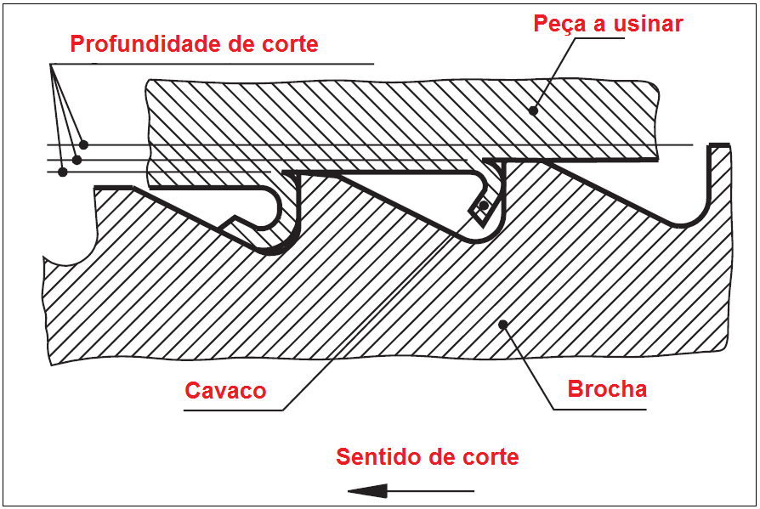
Brochamento
Brochamento consiste em remover material da superfície de uma peça, de forma progressiva, pela ação ordenada dos fios de corte, dispostos em série, de ferramentas multicortantes.
Esta Foto de Autor Desconhecido está licenciado em CC BY-NC-ND

Slide 14
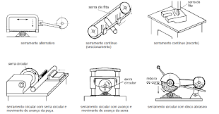
Serramento.
Processo mecânico de usinagem destinado ao seccionamento ou recorte com auxílio de ferramentas multicortantes de pequena espessura.
Esta Foto de Autor Desconhecido está licenciado em CC BY-NC-ND

Slide 15
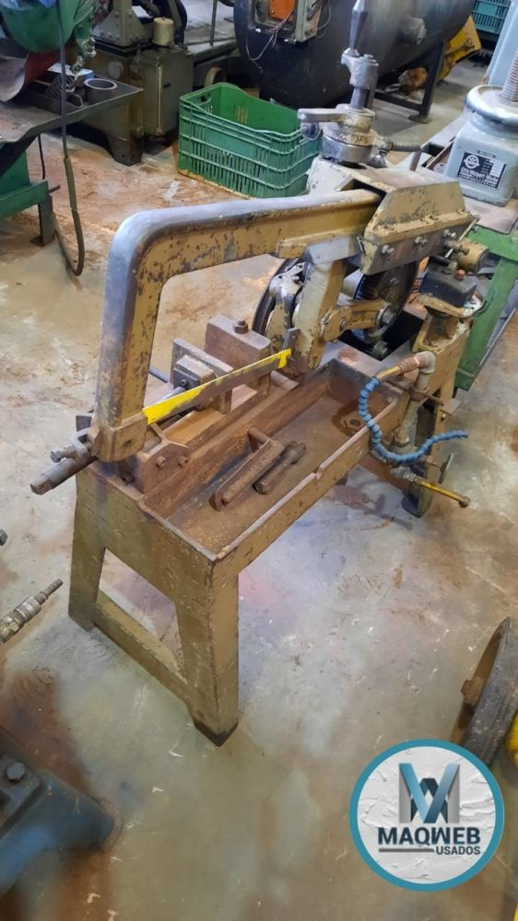
Serramento.
Esta Foto de Autor Desconhecido está licenciado em CC BY-NC-ND

Slide 16
Ferramentas de corte
Angulo de cunha ou gume
Angulo de folga ou incidência
Angulo de saida ou ataque
Esta Foto de Autor Desconhecido está licenciado em CC BY-NC-ND

Slide 17
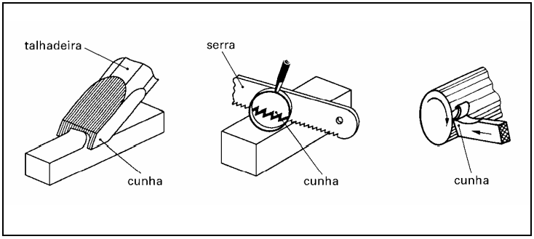
ferramentas de cortes
principio fundamental da ferramenta;
Angulo de cunha
Esta Foto de Autor Desconhecido está licenciado em CC BY-NC-ND

Slide 18
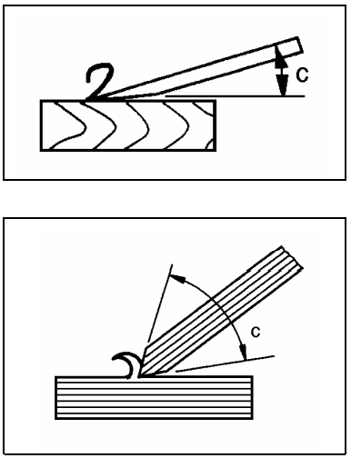
ferramentas de cortes
Ângulo de cunha;
Ângulo muito pequena.
Ângulo muito grande.
Esta Foto de Autor Desconhecido está licenciado em CC BY-NC-ND

Slide 19
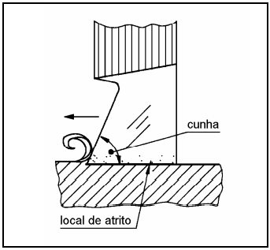
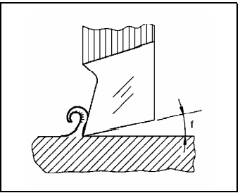
Ferramentas de cortes
Ângulo de folga
Esta Foto de Autor Desconhecido está licenciado em CC BY-NC-ND

Slide 20
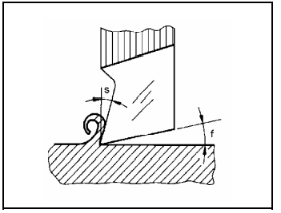
Ferramentas de cortes
Ângulo de saída
Esta Foto de Autor Desconhecido está licenciado em CC BY-NC-ND

Slide 21
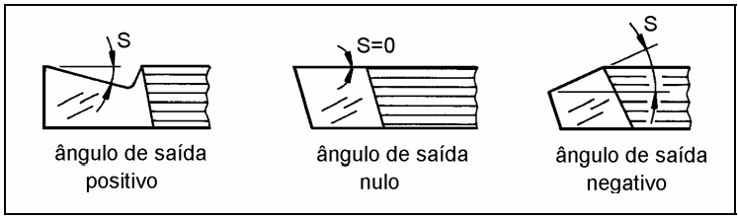
Ferramentas de cortes
Ângulo de saída e seus tipos
Esta Foto de Autor Desconhecido está licenciado em CC BY-NC-ND

Slide 22
Ferramentas de cortes
Todos esses dados sobre os ângulos representam o que chamamos de geometria de corte. Para cada operação de corte existem, já calculados, os valores corretos para os ângulos da ferramenta a fim de se obter seu máximo rendimento.
Esta Foto de Autor Desconhecido está licenciado em CC BY-NC-ND

Slide 23
Ferramentas de corte é feita de ?
A ferramenta deve ser mais dura nas temperaturas de trabalho que o metal que estiver sendo usinado, (dureza a quente );
Encruamento: é o endurecimento do metal após ter sofrido deformação plástica resultante de conformação mecânica;
Microssoldagem: é a adesão de pequenas partículas de material usinado ao gume cortante da ferramenta;
OBS: ferramenta deve ser dura, mas não a ponto de se tornar quebradiça e de perder resistência mecânica. Ela deve ser de um material compatível, em termos de custo, com o trabalho a ser realizado.
Esta Foto de Autor Desconhecido está licenciado em CC BY-NC-ND

Slide 24
Ferramentas de corte é feita de ?
Características;
à natureza do produto a ser usinado em função do grau de exatidão e custos;
ao volume da produção;
ao tipo de operação: corte intermitente ou contínuo, desbastamento ou acabamento, velocidade alta ou baixa etc.;
aos detalhes de construção da ferramenta: ângulos de corte, e de saída, métodos de fixação, dureza etc.;
ao estado da máquina-ferramenta;
às características do trabalho.
Esta Foto de Autor Desconhecido está licenciado em CC BY-NC-ND

Slide 25
Ferramentas de corte é feita de ?
Aço-carbono:usado em ferramentas pequenas para trabalhos em baixas velocidades de corte e baixas temperaturas (até 200ºC), porque a temperabilidade é baixa, assim como a dureza a quente.
Aços-ligas médios:são usados na fabricação de brocas, machos, tarraxas e alargadores e não têm desempenho satisfatório para torneamento ou fresagem de alta velocidade de corte porque sua resistência a quente (até 400ºC) é semelhante à do aço-carbono. Eles são diferentes dos açoscarbonos porque contêm cromo e molibdênio, que melhoram a temperabilidade. Apresentam também teores de tungstênio, o que melhora a resistência ao desgaste.
Aços rápidos:apesar do nome, as ferramentas fabricadas com esse material são indicadas para operações de baixa e média velocidade de corte. Esses aços apresentam dureza a quente (até 600ºC) e resistência ao desgaste. Para isso recebem elementos de liga como o tungstênio, o molibdênio, o cobalto e o vanádio.
Ligas não-ferrosas:têm elevado teor de cobalto, são quebradiças e não são tão duras quanto os aços especiais para ferramentas quando em temperatura ambiente. Porém, mantêm a dureza em temperaturas elevadas e são usadas quando se necessita de grande resistência ao desgaste. Um exemplo desse material é a estelite, que opera muito bem até 900ºC e apresenta bom rendimento na usinagem de ferro fundido
Metal duro (ou carboneto sinterizado):compreende uma família de diversas composições de carbonetos metálicos (de tungstênio, de titânio, de tântalo, ou uma combinação dos três) aglomerados com cobalto e produzidos por processo de sinterização. Esse material é muito duro e, portanto, quebradiço. Por isso, a ferramenta precisa estar bem presa, devendo-se evitar choques e vibrações durante seu manuseio. O metal duro está presente na ferramenta em forma de pastilhas que são soldadas ou grampeadas ao corpo da ferramenta que, por sua vez, é feito de metal de baixa liga. Essas ferramentas são empregadas para velocidades de corte elevadas e usadas para usinar ferro fundido, ligas abrasivas não-ferrosas e materiais de elevada dureza como o aço temperado. Opera bem em temperaturas até 1300ºC.
Esta Foto de Autor Desconhecido está licenciado em CC BY-NC-ND

Slide 26
Parâmetros de corte
Parâmetros de corte são grandezas numéricas que representam valores de deslocamento da ferramenta ou da peça, adequados ao tipo de trabalho a ser executado, ao material a ser usinado e ao material da ferramenta.
Esta Foto de Autor Desconhecido está licenciado em CC BY-NC-ND

Slide 27
Parâmetros de corte são:
velocidade de corte, identificada por vc;
avanço, identificado pelas letras s, ou f.
Esta Foto de Autor Desconhecido está licenciado em CC BY-NC-ND

Slide 28
Parâmetros de corte complexos
profundidade de corte, identificada pela letra a. É uma grandeza numérica que define a penetração da ferramenta para a realização de uma determinada operação, permitindo a remoção de uma certa quantidade de cavaco;
área de corte, identificada pela letra A;
pressão específica de corte, identificada pelas letras Ks. É um valor constante que depende do material a ser usinado do estado de afiação, do material e da geometria da ferramenta, da área de seção do cavaco, da lubrificação e de velocidade de corte. É um dado de tabela;
força de corte, identificada pela sigla Fc;
potência de corte, ou Pc.
Esta Foto de Autor Desconhecido está licenciado em CC BY-NC-ND

Slide 29
Parâmetros de corte
velocidade de corte é o espaço que a ferramenta percorre, cortando um material dentro de um determinado tempo. Uma série de fatores influenciam a velocidade de corte:
• tipo de material da ferramenta;
• tipo de material a ser usinado;
• tipo de operação que será realizada;
• condições de refrigeração;
• condições da máquina etc
Esta Foto de Autor Desconhecido está licenciado em CC BY-NC-ND

Slide 30
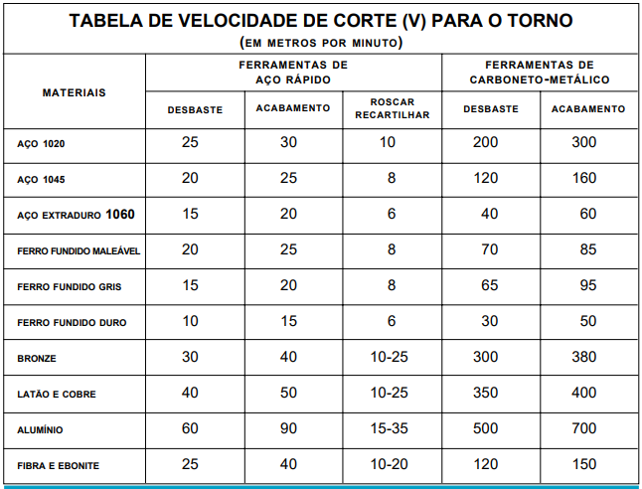
Esta Foto de Autor Desconhecido está licenciado em CC BY-NC-ND

Slide 31
rpm ou gpm
Quando o trabalho de usinagem é iniciado, é preciso ajustar a rpm (número de rotações por minuto) ou o gpm (número de golpes por minuto) da máquina-ferramenta. Isso é feito tendo como dado básico a velocidade de corte
Esta Foto de Autor Desconhecido está licenciado em CC BY-NC-ND

Slide 32


Calculo
Esta Foto de Autor Desconhecido está licenciado em CC BY-NC-ND

Slide 33
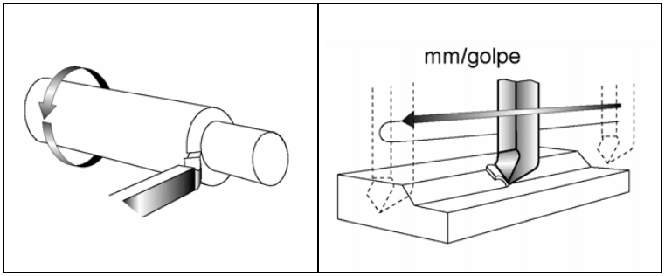
Avanço
O avanço nada mais é que a velocidade de deslocamento da ferramenta em relação à peça a cada rotação do eixo da máquina (mm/rotação). O avanço pode, também, se referir ao espaço em que a peça ou a ferramenta se desloca uma em relação à outra a cada golpe do cabeçote da máquina-ferramenta (mm/golpe).
Esta Foto de Autor Desconhecido está licenciado em CC BY-NC-ND

Slide 34
Cavaco
O cavaco é o resultado da retirada do sobremetal da superfície que está sendo usinada. Pelo aspecto e formato do cavaco produzido, é possível avaliar se o operador escolheu a ferramenta com critério técnico correto e se usou os parâmetros de corte adequados.
Esta Foto de Autor Desconhecido está licenciado em CC BY-NC-ND

Slide 35
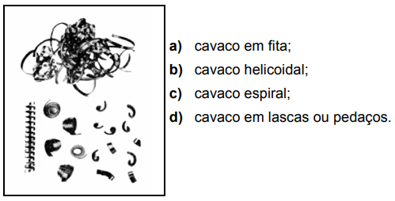
Os cavacos podem ser diferenciados por seu formato em quatro tipos básicos:
Esta Foto de Autor Desconhecido está licenciado em CC BY-NC-ND

Slide 36
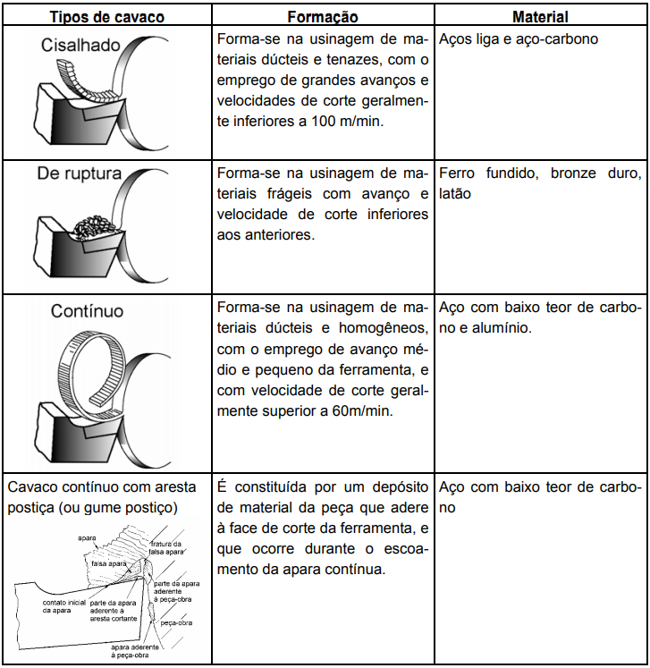
Esta Foto de Autor Desconhecido está licenciado em CC BY-NC-ND

Slide 37
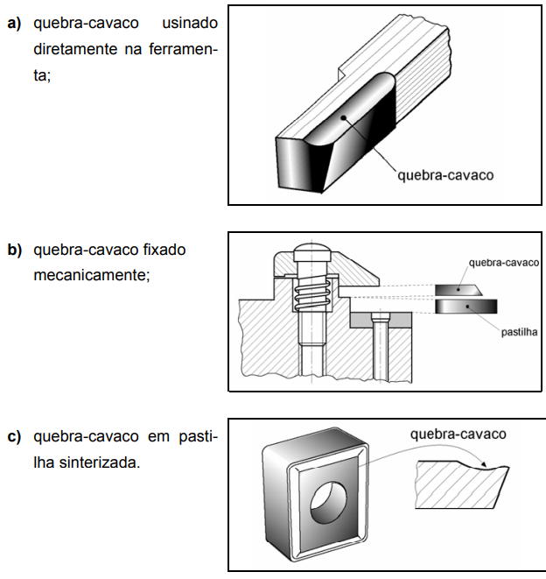
Esta Foto de Autor Desconhecido está licenciado em CC BY-NC-ND

Slide 38
Descoberta de Taylor
1894 uso do fluido de corte
Esta Foto de Autor Desconhecido está licenciado em CC BY-NC-ND

Slide 39
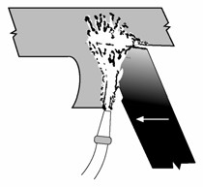
data 08/11/21 Agentes de melhoria da usinagem
fluidos de corte:
Um fluido de corte é um material composto, na maioria das vezes, líquido, que deve ser capaz de: refrigerar, lubrificar, proteger contra a oxidação e limpar a região da usinagem.
Esta Foto de Autor Desconhecido está licenciado em CC BY-NC-ND

Slide 40
fluidos de corte:
Como refrigerante, ele atua sobre a ferramenta e evita que ela atinja temperaturas muito altas e perca suas características de corte. Age, também, sobre a peça evitando deformações causadas pelo calor. Atua, finalmente, sobre o cavaco, reduzindo a força necessária para que ele seja cortado.
Esta Foto de Autor Desconhecido está licenciado em CC BY-NC-ND

Slide 41
fluidos de corte:
Como lubrificante, o fluido de corte facilita o deslizamento do cavaco sobre a ferramenta e diminui o atrito entre a peça e a ferramenta. Evita ainda o aparecimento da aresta postiça, reduz o coeficiente de atrito na região de contato ferramenta-cavaco e diminui a solicitação dinâmica da máquina.
Solicitação dinâmica: é a força feita por uma máquina para realizar um determinado trabalho.
Esta Foto de Autor Desconhecido está licenciado em CC BY-NC-ND

Slide 42
fluidos de corte:
Como protetor contra a oxidação, ele protege a peça, a ferramenta e o cavaco, contribuindo para o bom acabamento e aspecto final do trabalho.
Esta Foto de Autor Desconhecido está licenciado em CC BY-NC-ND

Slide 43

fluidos de corte:
Esta Foto de Autor Desconhecido está licenciado em CC BY-NC-ND

Slide 44
fluidos de corte:
Sólidos
líquidos
gasosos
Esta Foto de Autor Desconhecido está licenciado em CC BY-NC-ND

Slide 45
fluidos de corte líquido
1. O grupo dos óleos de corte integrais, ou seja, que não são misturados com água, formado por: óleos minerais (derivados de petróleo), óleos graxos (de origem animal ou vegetal), óleos compostos (minerais + graxos) e óleos sulfurados (com enxofre) e clorados (com cloro na forma de parafina clorada).
Esta Foto de Autor Desconhecido está licenciado em CC BY-NC-ND

Slide 46
fluidos de corte líquido
2. O grupo dos óleos emulsionáveis ou “solúveis”, formado por: óleos minerais solúveis, óleos solúveis de extrema pressão (EP).
Esta Foto de Autor Desconhecido está licenciado em CC BY-NC-ND

Slide 47
fluidos de corte líquido
3. Fluidos de corte químicos, ou fluidos sintéticos, compostos por misturas de água com agentes químicos como aminas e nitritos, fosfatos e boratos, sabões e agentes umectantes, glicóis e germicidas.
Esta Foto de Autor Desconhecido está licenciado em CC BY-NC-ND

Slide 48
agentes EP
Os agentes EP são aditivos que reagem quimicamente com a superfície metálica e formam uma película que reduz o atrito
Esta Foto de Autor Desconhecido está licenciado em CC BY-NC-ND

Slide 49
agentes EP
• matéria graxa, constituída de ácidos graxos, indicada para trabalhos leves;
• enxofre, formando o óleo sulfurado, indicado para trabalhos pesados com aço e metais ferrosos. Durante o trabalho de corte, forma sulfeto metálico de características anti-soldantes e lubrificantes;
Esta Foto de Autor Desconhecido está licenciado em CC BY-NC-ND

Slide 50
agentes EP
• cloro, adicionado sob a forma de parafina clorada e também indicado para operações severas com aço;
• fósforo que combinado com o enxofre substitui o cloro. Tem propriedades antioxidantes.
Esta Foto de Autor Desconhecido está licenciado em CC BY-NC-ND

Slide 51
agentes EP
OBS: Na verdade, não existe um fluido “universal”, isto é, aquele que atenda a todas as necessidades de todos os casos. Os óleos solúveis comuns e os EPs são os que cobrem o maior número de operações de corte. A diferença entre cada grupo está na composição e na aplicação que, por sua vez, dependerá do material a ser usinado, do tipo de operação de corte e da ferramenta usada.
Esta Foto de Autor Desconhecido está licenciado em CC BY-NC-ND

Slide 52
Tipos | Composição |  | Propriedades
 |  | Resfriamento | Lubrificação | Proteção contra a corrosão | EP | Resistência à corrosão
óleos minerais | Derivado de petróleo. |  | Ótima | Excelente |  | Boa
óleos graxos | óleos de origem vegetal ou animal. |  | Excelente | Boa | Boa
óleos compos- tos | Mistura de óleos minerais e graxos. |  | Excelente | Excelente | Boa | Boa
óleos "solúveis” | óleos minerais + óleos graxos, soda cáustica, emulsificantes, água. | Ótimo | Boa | Ótima |  | Boa
óleos EP | óleos minerais com aditivos EP (enxofre, cloro ou fósforo). | Ótimo | Boa | Ótima | Excelente | Boa
óleos sulfurados e clorados | óleos minerais ou graxos sulfurados ou com substâncias cloradas. |  | Excelente | Excelente | Excelente | Ótima
Fluidos sintéticos | Água + agentes químicos(aminas, nitritos, nitratos, fosfatos), sabões, germicidas. | Excelente | Boa | Excelente | Excelente | Excelente
Esta Foto de Autor Desconhecido está licenciado em CC BY-NC-ND

Slide 53
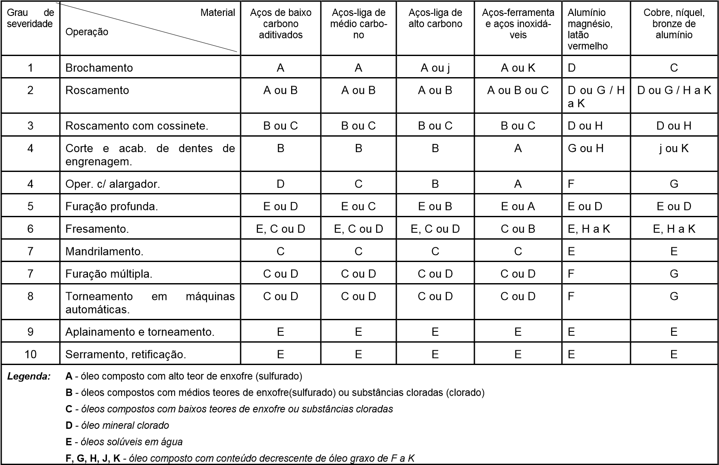
Esta Foto de Autor Desconhecido está licenciado em CC BY-NC-ND

Slide 54
Exercícios
a) Que tipos de materiais podem ser usados como agentes de melhoria da usinagem?
b) Qual a diferença de emprego que existe entre eles?
c) Cite um exemplo de cada tipo de agente facilitador de corte.
d) O que é um aditivo e qual sua função no fluido de corte.
e) Dê três exemplos de aditivos usados em fluidos de corte.
f) O que é um EP?
Esta Foto de Autor Desconhecido está licenciado em CC BY-NC-ND

Slide 55
Manuseio dos fluidos e dicas de higiene
1. Armazenamento
2. Alimentação
Purificação e recuperação
4. Controle de odor
Esta Foto de Autor Desconhecido está licenciado em CC BY-NC-ND

Slide 56
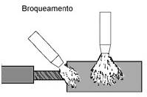
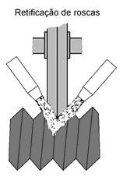
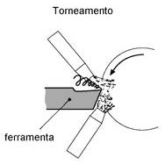
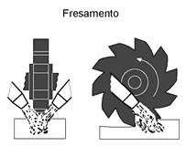
Manuseio dos fluidos e dicas de higiene
Esta Foto de Autor Desconhecido está licenciado em CC BY-NC-ND

Slide 57
Desenhando no material
Esta Foto de Autor Desconhecido está licenciado em CC BY-NC-ND

Slide 58
Desenhando no material
Por meio da traçagem são marcadas na peça pré-usinada as linhas e os pontos que delimitam o formato final da peça após a usinagem
Esta Foto de Autor Desconhecido está licenciado em CC BY-NC-ND

Slide 59

Como a traçagem consiste basicamente em desenhar no material a correta localização dos furos, rebaixos, canais, rasgos e outros detalhes, ela permite visualizar as formas finais da peça. Isso ajuda a prevenir falhas ou erros de interpretação de desenho na usinagem, o que resultaria na perda do trabalho e da peça.

Slide 60

Na traçagem é preciso considerar duas referências:
•a superfície de referência, ou seja, o local no qual a peça se apoia;
•o plano de referência, ou seja, a linha a partir da qual toda a traçagem da peça é orientada.

Slide 61
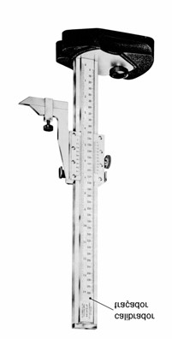
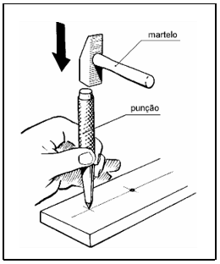

Instrumentos e materiais para traçagem

Slide 62
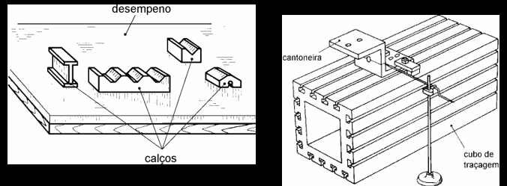
Instrumentos e materiais para traçagem

Slide 63
Substância | Composição | Superfícies | Traçado
Verniz | Goma-laca, álcool, anilina | Lisas ou polidas | Rigoroso
Solução de alvaiade | Alvaiade, água ou álcool. | Em bruto | Sem rigor
Gesso diluído | Gesso, água, cola comum de madeira, óleo de linhaça, secante. | Em bruto | Sem rigor
Gesso seco | Gesso comum (giz) | Em bruto | Pouco rigoroso
Tinta | Já preparada no comércio. | Lisas | Rigoroso
Tinta negra especial | Já preparada no comércio | De metais claros | Qualquer

Slide 64
Exercícios
a)O que se usa para apoiar a peça durante a traçagem?
b)O que é usado para auxiliar no apoio de peças de formato irregular?
c)Quais são os fatores que influenciam na escolha das soluções corantes?
Esta Foto de Autor Desconhecido está licenciado em CC BY-NC-ND

Slide 65
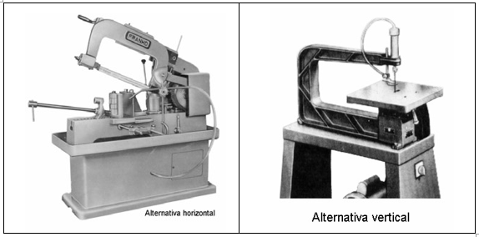
Serras

Slide 66
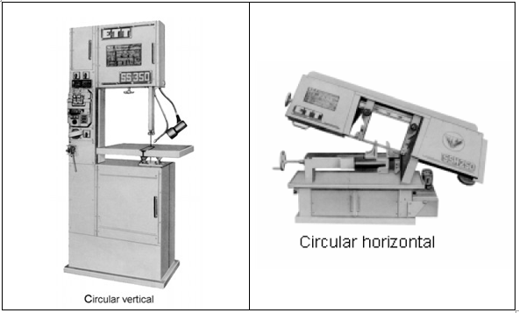
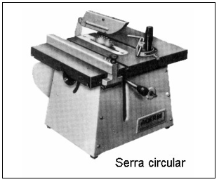

Slide 67
Laminas
Serras | Material | Número de dentes | Formato e dimensões
Lâminas para operações manuais | Aço rápido (rígidas e flexíveis) Aço alto carbono (rígidas) | 14, 18, 24 e 32 por polegada. | Lâminas com 8, 10 ou 12” de comprimento por l/2” de largura.
Lâminas para operações com máquinas | Aço alto carbono Aços-liga de molibdênio e cobalto | 4, 6, 8 e 10 dentes por polegada | Lâminas de 12” x 1” a 40” x 5” Rolos de fita de dimensões variadas.
Discos de corte | Corpo de aço-carbono, e dentes de aço rápido, aço-cromo, metal duro, diamantados. | Varia de acordo com o diâmetro. | Circular com diâmetros de 4 a 40”.

Slide 68
A escolha da lâmina de serra adequada ao trabalho dependerá do tipo de trabalho (manual ou por máquina), da espessura e do tipo do material. Além de considerar esses dados, é necessário compatibilizá-los com a velocidade de corte ou número de golpes (máquina alternativa).
Esta Foto de Autor Desconhecido está licenciado em CC BY-NC-ND

Slide 69
Material | Espessura do Material
 | Até 6mm 1/4” | De 6mm a 13mm 1/4” a 1/2” | De 13mm 25mm 1/2” A 1” | Acima de 25mm 1” | Até 13mm 1/2” | De 13mm a 38mm 1/2” a 1 1/2” | Acima de 38mm 1 1/2
 | Número de dentes por polegadas |  |  |  | Velocidade (m/min)
Aços comuns | 24 - 18 | 14 | 10 - 8 | 6 - 4 | 60 | 50 | 40
Aço-cromo-níquel; aços fundidos e ferro fundido. | 24 - 18 | 14 | 10 | 8 - 6 | 40 | 35 | 30
Aço rápido. Aço inoxidável e aços tipo RCC. | 24 - 18 | 14 | 10 | 8 | 30 | 25 | 20
Perfilados e tubos (parede grossa). | 24 - 18 | 14 | 10 | 8 - 6 | 60 | 55 | 50
Tubos (parede fina). | 14 | 14 | 14 | 14 | 75 | 75 | 75
Metais não-ferrosos. Alumínio Antimônio Latão e Magnésio. | 10 | 8 | 6 | 4 | 500 | 400 | 300
Cobre e zinco. | 14 | 8 | 6 | 4 | 300 | 250 | 200
Tubos de cobre. Alumínio ou latão com parede fina | 18 - 14 | 18 - 14 | 18 - 14 | 18 - 14 | 600 | 500 | 400

Slide 70
Material |  | Espessura do material |  |  | Golpes por minuto
 | De 20mm (3/4”) | De 20mm a 40mm (de 3/4”a 1 1/2”) | De 40mm a 90mm (de 1 1/2” a 3 1/2”) | Acima de 90mm (Acima de 3 1/2”)
 |  | Número de dentes por polegadas
Aços/níquel | 14 | 10 | 6 | 4 | 70 a 85
Aços comuns Aços inoxidáveis Aços rápidos Aços tipos RCC | 14 | 10 | 6 | 4 | 75 a 90
Perfilados tubos | 14 | - | - | - | 75 a 90
Ferro fundido | 14 | 10 | 6 | 4 | 90 a 115
Bronze Cobre | 14 | 10 | 6 | 4 | 95 a 135
Alumínio/Latão | 14 | 10 | 6 | 4 | 100 a 140

Slide 71
Brocas
operação muito antiga
Os arqueólogos garantem que ela era usada há mais de 4000 anos no antigo Egito
O que os egípcios faziam para cortar blocos de pedra era abrir furos paralelos muito próximos uns dos outros. Para este fim, eles usavam uma furadeira manual chamada de furadeira de arco
Esta Foto de Autor Desconhecido está licenciado em CC BY-NC-ND

Slide 72
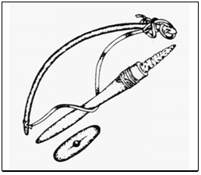
Esta Foto de Autor Desconhecido está licenciado em CC BY-NC-ND

Slide 73

obter um furo cilíndrico pela ação de uma ferramenta que gira sobre seu eixo e penetra em uma superfície por meio de sua ponta cortante. Ela se chama furação

Slide 74
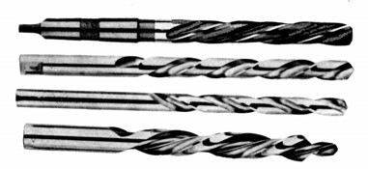
broca
A ferramenta que faz o trabalho de furação chama-se broca. Na execução do furo, a broca recebe um movimento de rotação, responsável pelo corte, e um movimento de avanço, responsável pela penetração da ferramenta.

Slide 75
broca
A broca helicoidal é uma ferramenta de corte de forma cilíndrica, fabricada com aço rápido, aço-carbono, ou com aço-carbono com ponta de metal duro. A broca de aço rápido pode também ser revestida com nitreto de titânio, o que aumenta a vida útil da ferramenta porque diminui o esforço do corte, o calor gerado e o desgaste da ferramenta. Isso melhora a qualidade de acabamento do furo e aumenta a produtividade, uma vez que permite o trabalho com velocidades de corte maiores. Para fins de fixação e afiação, ela é dividida em três partes: haste, corpo e ponta.

Slide 76


Slide 77
broca
A haste é a parte que fica presa à máquina. Ela pode ser cilíndrica ou cônica, dependendo de seu diâmetro e modo de fixação.
O corpo é a parte que serve de guia e corresponde ao comprimento útil da ferramenta. Tem geralmente dois canais em forma de hélice espiralada.
A ponta é a extremidade cortante que recebe a afiação. Forma um ângulo de ponta que varia de acordo com o material a ser furado.

Slide 78

Ângulos da broca
ângulo de hélice (indicado pela letra grega γ, lê-se gama) – auxilia no desprendimento do cavaco e no controle do acabamento e da profundidade do furo. Deve ser determinado de acordo com o material a ser furado: para material mais duro > ângulo mais fechado; para material mais macio > ângulo mais aberto. É formado pelo eixo da broca e a linha de inclinação da hélice

Slide 79
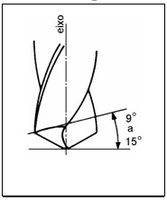
Ângulos da broca
ângulo de incidência ou folga (representado pela letra grega a, lê-se alfa) – tem a função de reduzir o atrito entre a broca e a peça. Isso facilita a penetração da broca no material. Sua medida varia entre 6 e 15º. Ele também deve ser determinado de acordo com o material a ser furado: quanto mais duro é o material, menor é o ângulo de incidência

Slide 80
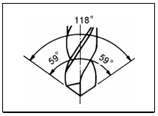
Ângulos da broca
c) ângulo de ponta (representado pela letra grega s, lê-se sigma) – corresponde ao ângulo formado pelas arestas cortantes da broca. Também é determinado pela dureza do material a ser furado.

Slide 81
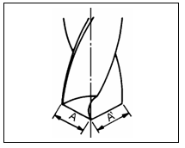
Ângulos da broca
d) É muito importante que as arestas cortantes tenham o mesmo comprimento e formem ângulos iguais em relação ao eixo da broca (A = A').

Slide 82
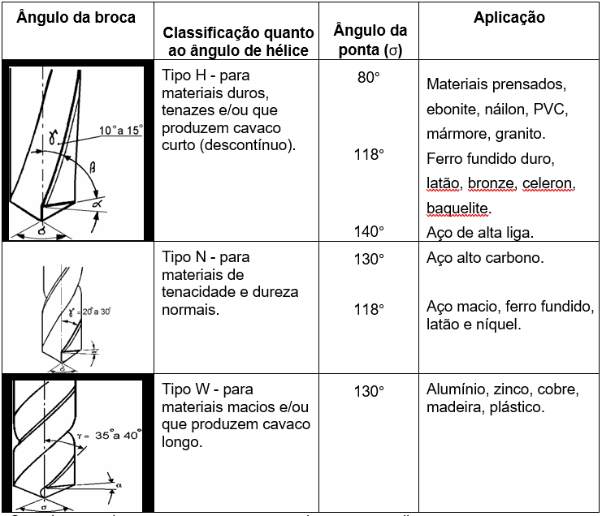
Tipos de brocas

Slide 83

Tipos de brocas
Para a usinagem de chapas finas são freqüentes duas dificuldades: a primeira é que os furos obtidos não são redondos; a segunda é que a parte final do furo na chapa apresenta-se com muitas rebarbas. A forma de evitar esses problemas é afiar a broca de modo que o ângulo de ponta fique muito mais obtuso

Slide 84

Tipos de brocas
Para a usinagem de ferro fundido, primeiramente afia-se a broca com um ângulo normal de 118º. Posteriormente, a parte externa da aresta principal de corte, medindo 1/3 do comprimento total dessa aresta, é afiada com 90º

Slide 85
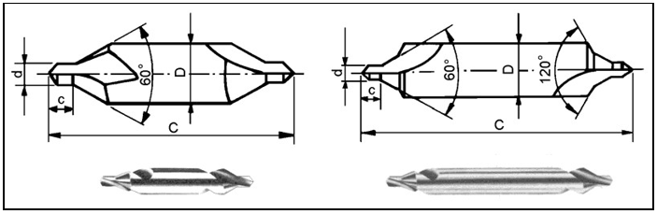
brocas especiais
broca de centrar – é usada para abrir um furo inicial que servirá como guia no local do furo que será feito pela broca helicoidal. Além de furar, esta broca produz simultaneamente chanfros. Ela permite a execução de furos de centro nas peças que vão ser torneadas, fresadas ou retificadas. Esses furos permitem que a peça seja fixada por dispositivos especiais (entre pontas) e tenha movimento giratório.

Slide 86
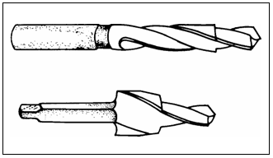
brocas especiais
Brocas escalonadas ou múltiplas – serve para executar furos e rebaixos em uma única operação. É empregado em grandes produção industrial.

Slide 87
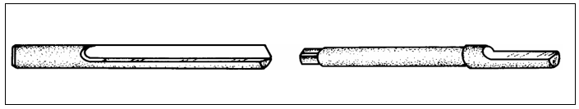
brocas especiais
broca canhão – tem um único fio cortante. É indicada para trabalhos especiais como furos profundos de dez a cem vezes seu diâmetro, onde não há possibilidade de usar brocas normais.

Slide 88
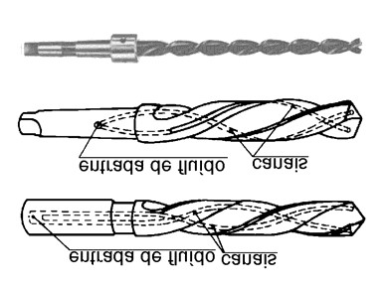
brocas especiais
d) broca com furo para fluido de corte – é usada em produção contínua e em alta velocidade, principalmente em furos profundos. O fluido de corte é injetado sob alta pressão. No caso de ferro fundido, a refrigeração é feita por meio de injeção de ar comprimido que também ajuda a expelir os cavacos.

Slide 89
Escareadores e rebaixadores
Assim, para rebaixos cônicos, como para parafusos de cabeça escareada com fenda, emprega-se uma ferramenta chamada de escareador. Essa ferramenta apresenta um ângulo de ponta que pode ser de 60, 90 ou 120º e pode ter o corpo com formato cilíndrico ou cônico.
Para executar rebaixos cilíndricos como os para alojar parafusos Allen com cabeça cilíndrica sextavada, usa-se o rebaixador cilíndrico com guia.

Slide 90



Slide 91
Furadeiras
o que é uma furadeira? Furadeira é uma máquina ferramenta destinada a executar as operações como a furação por meio de uma ferramenta chamada broca. Elas são:

Slide 92
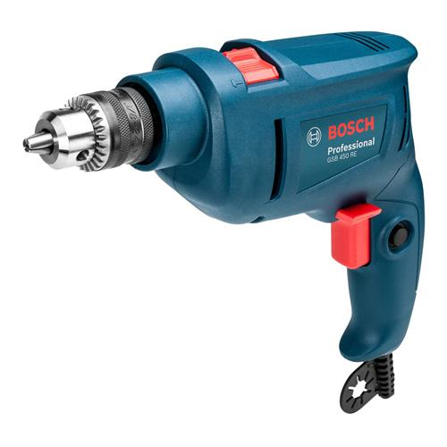
Furadeiras
Furadeira portátil – são usadas em montagens, na execução de furos de fixação de pinos, cavilhas e parafusos em peças muito grandes como turbinas, carrocerias etc., quando há necessidade de trabalhar no próprio local devido ao difícil acesso de uma furadeira maior. São usadas também em serviços de manutenção para extração de elementos de máquina (como parafusos, prisioneiros). Pode ser elétrica e também pneumática.

Slide 93
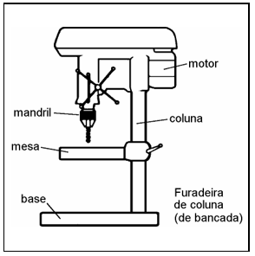
Furadeiras
2. Furadeira de coluna – é chamada de furadeira de coluna porque seu suporte principal é uma coluna na qual estão montados o sistema de transmissão de movimento, a mesa e a base. A coluna permite deslocar e girar o sistema de transmissão e a mesa, segundo o tamanho das peças.

Slide 94
Furadeiras de coluna
a) de bancada (também chamada de sensitiva, porque o avanço da ferramenta é dado pela força do operador) – por ter motores de pequena potência é empregada para fazer furos pequenos (1 a 12 mm). A transmissão de movimentos é feita por meio de sistema de polias e correias.
b) de piso – geralmente é usada para a furação de peças grandes com diâmetros maiores do que os das furadeiras de bancada. Possuem mesas giratórias que permitem maior aproveitamento em peças de formatos irregulares

Slide 95
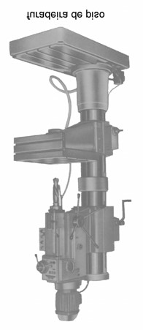
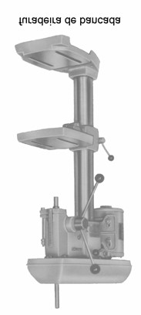
Furadeiras de coluna

Slide 96
Furadeiras especiais
a) furadeira múltipla – possui vários fusos alinhados para executar operações sucessivas ou simultâneas em uma única peça ou em diversas peças ao mesmo tempo. É usada em operações seriadas nas quais é preciso fazer furos de diversas medidas.
b) furadeira de fusos múltiplos – os fusos trabalham juntos, em feixes. A mesa gira sobre seu eixo central. É usada em usinagem de uma peça com vários furos e produzida em grandes quantidades de peças seriadas.

Slide 97
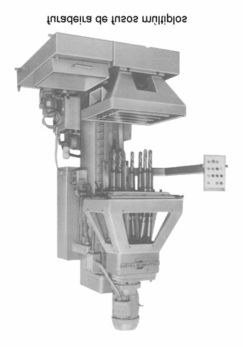


Slide 98
As furadeiras podem ser identificadas por características como:
•potência do motor;
•variação de rpm;
•deslocamento máximo do eixo principal;
•deslocamento máximo da mesa;
•distância máxima entre a coluna e o eixo principal.

Slide 99
Roscas
A operação que produz os filetes de que a rosca é composta chama-se roscamento. O rosqueamento produz uma rosca com formato e dimensões normalizadas.
Como a rosca pode ser interna (na porca) ou externa (no parafuso), o rosqueamento também é chamado de interno ou externo.

Slide 100

Os machos para roscar manuais são geralmente mais curtos e apresentados em jogos de 2 peças (para roscas finas) ou 3 peças (para roscas normais) com variações na entrada da rosca e no diâmetro efetivo

Slide 101

O primeiro tem a parte filetada (roscada) em forma de cone. O segundo tem os primeiros filetes em forma de cone e os restantes em forma de cilindro. O terceiro é todo cilíndrico na parte filetada. Os dois primeiros são para desbaste e o terceiro é para acabamento.

Slide 102
Os machos são caracterizados por:
•Sistemas de rosca que podem ser: métrico (em milímetro), Whitworth e americano (em polegada).
•Aplicação: roscar peças internamente.
•Passo medido pelo sistema métrico decimal, ou número de filetes por polegada: indica se a rosca é normal ou fina.
•Diâmetro externo ou nominal: diâmetro da parte roscada.
•Diâmetro da espiga ou haste cilíndrica: indica se o macho serve ou não para fazer rosca em furos mais profundos.
•Sentido da rosca: à direita ou à esquerda.

Slide 103


